Slide 1
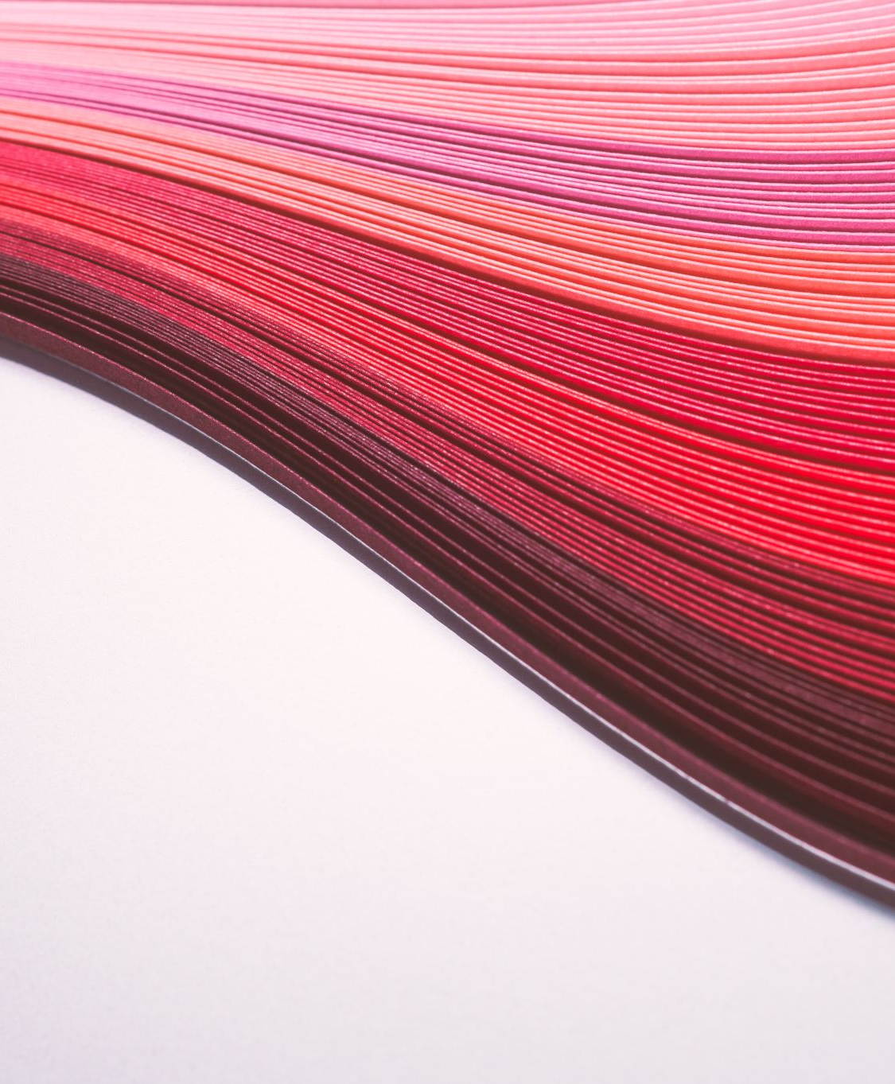
כללים בברכה אחרונה
 כמות האכילה
 מקום הברכה
 זמן הברכה
ב"ה

Slide 2


מברכים על אכילה
בכמות של "כזית".
מהי "בריה" ומה דינה אם היא פחותה מ"כזית"?
אם צורתה שונתה, מה הדין?
ואם אכל רק חלק ממנה?

Slide 3

מברכים על שתיה
בכמות של "רביעית".

Slide 4

על אכילה ועל שתיה –
ברכה אחרונה אחת.

Slide 5
ניתן לצרף מאכלים שונים
לברכה אחרונה אחת.

Slide 6
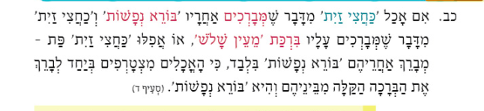
אם המאכלים המצורפים הם מברכות שונות –
מברך ברכה אחרונה הקלה מביניהם.
יש דעה שבמקרה כזה לא מברכים כלל ברכה אחרונה.
מה נוהגים אצלכם?

Slide 7

מאכל ומשקה אינם מצטרפים זה עם זה לצורך ברכה אחרונה.

Slide 8

מקום הברכה –
במקום האכילה.

Slide 9
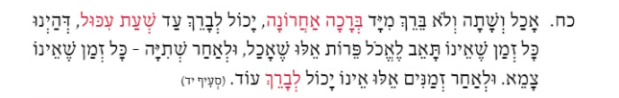
זמן הברכה –
בסמיכות לאכילה,
כל זמן שֶׁשָּׂבֵעַ.
באכילה מועטת – תוך 11 דקות.
מה יעשה מי שלא ברך ברכה אחרונה, ונזכר לאחר הזמן?

